Slide 1
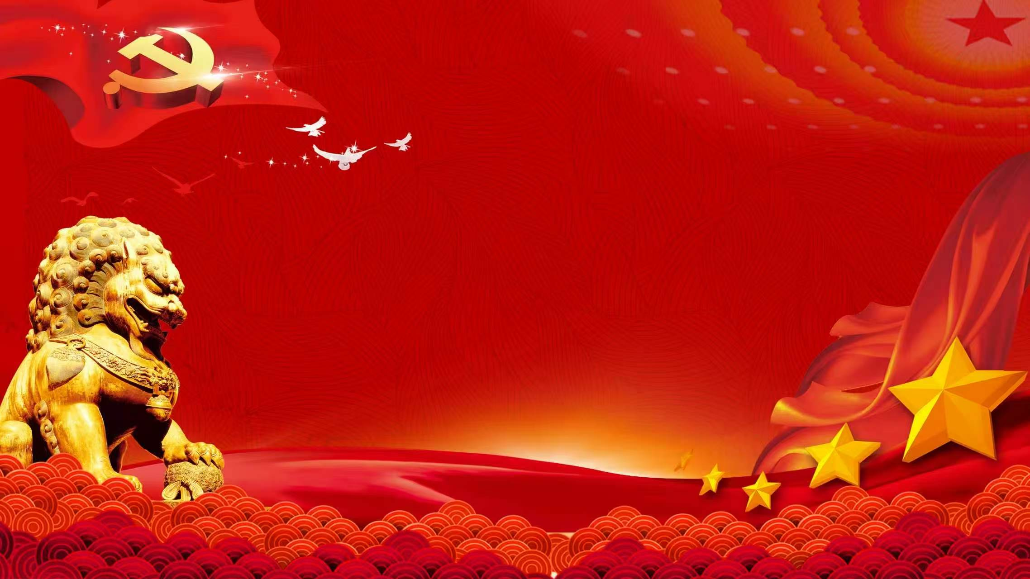
传承伟大抗战精神
矢志推进民族复兴伟业
授课人：A书记

Slide 2


前 言
习近平总书记强调，“传承和弘扬伟大抗战精神，踔厉奋发、勇毅前行，为以中国式现代化全面推进强国建设、民族复兴伟业而团结奋斗！”抗日战争的伟大胜利，极大提振了中华民族的精气神。历史因铭记而永恒。对于中国人民抗日战争，如果看不到其间伟大精神的生长，就无法深刻认识这场战争的意义和价值，无法让这段历史成为不竭的力量之源；如果看不到伟大胜利的根由，就看不清世界和历史的大势与走向，无法从这段历史中得到应有的启示。我们要深刻领会习近平总书记重要讲话的丰富内涵和精神实质，传承和弘扬伟大抗战精神，从苦难辉煌的历史中汲取民族复兴的强大力量，穿越惊涛骇浪实现伟大梦想。

Slide 3
目录
一、准确把握伟大抗战精神的深刻内涵
二、深刻认识弘扬伟大抗战精神的意义
三、弘扬伟大抗战精神，凝聚奋力推进中国式现代化的精神力量

Slide 4
第一部分
准确把握伟大抗战精神的深刻内涵

Slide 5
准确把握伟大抗战精神的深刻内涵
天下兴亡、匹夫有责的爱国情怀。中华民族素有深厚的爱国主义传统，爱国主义精神根植于中华民族的血脉中，是中华民族精神的核心。爱国情怀既体现在和平年代中华儿女对国家的自豪感上，更体现在民族生死存亡之际中华儿女维护国家主权和领土完整的实际行动中。面对近代以来时间最长、规模最大的强敌入侵和亡国灭种的危险，炎黄子孙的爱国热情空前高涨，喊出了“爱国就是抗日，抗日就是爱国”的心声，天下兴亡、匹夫有责成为时代强音。爱国情怀迸发出磅礴伟力，让心系祖国命运的广大同胞万众一心、同仇敌忾，“四万万人齐蹈厉，同心同德一戎衣”，最终取得抗日战争的伟大胜利。
1859年，马克思在致恩格斯的信中指出：“我们现在必须绝对保持党的作风建设，否则将一事无成。”1920年，列宁提出“无产阶级实现无条件的集中和极严格的作风建设，是战胜资产阶级的基本条件之一”。在创建和发展马克思主义政党的实践中，严明的作风建设和规矩成为马克思主义政党区别于其他政党的重要标志。

Slide 6
准确把握伟大抗战精神的深刻内涵
视死如归、宁死不屈的民族气节。民族气节是指在外敌面前不屈服的品质，中华民族素有以生命捍卫民族尊严的传统。抗日战争时期，英勇的同胞对战死沙场毫无畏惧，把为国捐躯看成应尽之责。民族气节犹如民族的脊梁，只要脊梁坚韧挺拔，无论经受多少打击和磨难，这个民族都会巍然屹立。正是这种民族气节的豪情，左权、彭雪枫、杨靖宇、张自忠、佟麟阁，狼牙山五壮士、刘老庄八十二烈士等无数抗日英烈以铮铮铁骨战强敌，以血肉之躯铸长城，以前仆后继迎国难，取得抗日战争的最终胜利，彻底洗刷了近代以来抗击外敌入侵屡遭失败的民族耻辱，也在世界范围内赢得了崇高的民族声誉。中华民族的脊梁在血与火的洗礼中益发挺拔，民族气节在战火的锤炼中更加崇高。
1859年，马克思在致恩格斯的信中指出：“我们现在必须绝对保持党的作风建设，否则将一事无成。”1920年，列宁提出“无产阶级实现无条件的集中和极严格的作风建设，是战胜资产阶级的基本条件之一”。在创建和发展马克思主义政党的实践中，严明的作风建设和规矩成为马克思主义政党区别于其他政党的重要标志。

Slide 7
准确把握伟大抗战精神的深刻内涵
不畏强暴、血战到底的英雄气概。中华民族是一个英雄辈出的伟大民族。无数英雄已逝，但他们的精神长在，凝结为中华民族的精神传统，薪火相传，成为中华民族精神的鲜明标识。毛泽东同志说：“我们中华民族具有同自己的敌人血战到底的气概。”习近平总书记说：“中国人民和中华民族历来具有不畏强暴、敢于压倒一切敌人而不被敌人所压倒的英雄气概。”正是在这种英雄气概的驱使下，平型关大捷粉碎了“日军不可战胜”的神话，百团大战提振了战胜日寇的士气，八百壮士孤军奋战展现了救亡图存的决心。不畏强暴、血战到底的英雄气概，让抗日战争成为英雄人民创造的英雄史诗。
1859年，马克思在致恩格斯的信中指出：“我们现在必须绝对保持党的作风建设，否则将一事无成。”1920年，列宁提出“无产阶级实现无条件的集中和极严格的作风建设，是战胜资产阶级的基本条件之一”。在创建和发展马克思主义政党的实践中，严明的作风建设和规矩成为马克思主义政党区别于其他政党的重要标志。

Slide 8
准确把握伟大抗战精神的深刻内涵
百折不挠、坚忍不拔的必胜信念。抗日战争是落后农业国与先进工业国的比拼，是落后武器与精良武器的比拼，但战争从来就不单是军事力量的比拼，而更是信念和意志的较量。是否具有必胜的信念和坚强的意志，在很大程度上决定着战争的胜负。全民族抗战是在极端艰苦的条件下进行的正义战争。得道多助。中华儿女深信正义必胜，意志顽强，遇到困难不退缩，遭受挫折不动摇。面对敌人一次次穷凶极恶的进攻，英勇的中国人民以百折不挠的信念一次次打退敌人。中国共产党基于正义必胜提出“持久战”的科学论断，引导人民从长远眼光看待正在遭受的磨难，坚定必胜信念，夺取光明前途，用实践粉碎了“亡国论”的荒谬，证明了“最后的胜利是中国的”真理。
1859年，马克思在致恩格斯的信中指出：“我们现在必须绝对保持党的作风建设，否则将一事无成。”1920年，列宁提出“无产阶级实现无条件的集中和极严格的作风建设，是战胜资产阶级的基本条件之一”。在创建和发展马克思主义政党的实践中，严明的作风建设和规矩成为马克思主义政党区别于其他政党的重要标志。

Slide 9
第二部分
深刻认识传承伟大抗战精神的重要意义

Slide 10
深刻认识传承伟大抗战精神的意义
（一）伟大抗战精神具有跨越时空的巨大力量
习近平总书记说：“伟大抗战精神，是中国人民弥足珍贵的精神财富，将永远激励中国人民克服一切艰难险阻、为实现中华民族伟大复兴而奋斗。”中华民族有5000多年的文明历史，古代中国曾以世界头号富强大国“独领风骚”达1500年之久。近代以来，中国逐步成为半殖民地半封建社会，国家蒙辱、人民蒙难、文明蒙尘，中华民族遭受了前所未有的劫难。抗日战争的伟大胜利，是中国人民走向民族复兴历史转折的重要起点。把伟大抗战精神一代代传下去，是中华民族重新立于世界先进民族之林的历史召唤。

Slide 11
深刻认识传承伟大抗战精神的意义
（二）这是全面建成社会主义现代化强国的时代召唤
中国人民在以习近平同志为核心的党中央领导下向全面建成社会主义现代化强国的第二个百年奋斗目标迈进。在新征程上，我们正经历世界百年未有之大变局。这既是前所未有的战略机遇，又存在着难以预料的风险挑战。伟大抗战精神曾激励着中华民族战胜亡国灭种的危机，赢得抗日战争最终胜利。在实现第二个百年奋斗目标的前进路上，战胜各种各样的风险挑战、荆棘坎坷，赢得全面建成社会主义现代化强国的最终胜利，依然需要发扬伟大抗战精神。因此，把伟大抗战精神一代代传下去，是实现全面建成社会主义现代化强国的第二个百年奋斗目标的时代召唤。

Slide 12
深刻认识传承伟大抗战精神的意义
（三）这是实现国家长治久安和巩固发展社会主义制度的未来召唤
邓小平同志在南方谈话中指出：中国的事情能不能办好，社会主义和改革开放能不能坚持，经济能不能快一点发展起来，国家能不能长治久安，从一定意义上说，关键在人。我们搞社会主义才几十年，还处在初级阶段，巩固和发展社会主义制度，还需要一个很长的历史阶段，需要我们几代人、十几代人，甚至几十代人坚持不懈地努力奋斗。这里的人，既主要指一代又一代的中央领导集体，也包括一代又一代为这个事业而努力奋斗的党员和群众。无论是哪个层面的人，都应当具有习近平总书记所讲的伟大抗战精神的“天下兴亡、匹夫有责的爱国情怀，视死如归、宁死不屈的民族气节，不畏强暴、血战到底的英雄气概，百折不挠、坚忍不拔的必胜信念”。因此，把伟大抗战精神一代代传下去，是实现国家长治久安和巩固发展社会主义制度的未来召唤。

Slide 13
深刻认识传承伟大抗战精神的意义
（四）这是坚持维护世界和平和构建人类命运共同体的世界召唤
习近平总书记说：“中国人民抗日战争，从一开始就具有拯救人类文明、保卫世界和平的重大意义。”中国是世界反法西斯战争的东方主战场，从九一八事变到抗战结束，中国反法西斯战争持续了14年之久，是世界反法西斯战争发动最早、持续时间最长的战争。中国抗日战争沉重打击了日本侵略军，粉碎了轴心国妄图瓜分世界的阴谋，对世界格局产生了深远影响，为世界殖民地、半殖民地国家争取民族独立树立了榜样，使世界朝着有利于和平与发展的方向前进。伟大抗战精神由此成为世界反法西斯精神的重要组成部分。在世界历史的十字路口，中国有责任高举和平与发展大旗，致力于推动构建人类命运共同体。因此，把伟大抗战精神一代代传下去，也是坚持维护世界和平，积极构建人类命运共同体的世界召唤。

Slide 14
第三部分
传承伟大抗战精神，凝聚奋力推进中国式现代化的精神力量

Slide 15
传承伟大抗战精神，凝聚奋力推进中国式现代化的精神力量
把伟大抗战精神一代代传下去，就要坚持中国共产党领导
中国共产党是伟大抗战精神的主要缔造者和优秀践行者。自七七事变后，中国共产党就是全民族抗战的实际领导核心和中流砥柱，成为取得抗战胜利的决定性因素。历史证明，坚持党的全面领导，是国家兴旺发达和人民幸福安康的根本所在。新时代新征程，必须坚持党的全面领导，使党始终成为风雨来袭时全体人民最可靠的主心骨，确保拥有团结奋斗的强大政治凝聚力、发展自信心，汇聚起万众一心、共克时艰的磅礴力量。

Slide 16
传承伟大抗战精神，凝聚奋力推进中国式现代化的精神力量
把伟大抗战精神一代代传下去，就要弘扬伟大斗争精神
抗战是靠英勇斗争赢得胜利的，伟大抗战精神的每一条内涵都蕴含着斗争精神。在中华民族伟大复兴的征途上，各种风险挑战绝不会少。习近平总书记指出：“我们要弘扬伟大抗战精神，以压倒一切困难而不为困难所压倒的决心和勇气，敢于斗争，善于创造，锲而不舍为实现中华民族伟大复兴而奋斗，直至取得最后的胜利。”新时代新征程，必须发扬斗争精神，知难而进、迎难而上，对各种困难挑战进行坚决斗争，全力战胜各种困难挑战，直至取得最终胜利。

Slide 17
传承伟大抗战精神，凝聚奋力推进中国式现代化的精神力量
把伟大抗战精神一代代传下去，就要坚定“四个自信”
伟大抗战精神鼓舞着中华民族取得民族解放斗争的完全胜利，证明了党领导的人民战争之路是完全正确的。抗日战争的胜利增强了中华民族的自信心。新中国成立后特别是改革开放以来，党带领人民开辟中国特色社会主义道路，形成了中国特色社会主义道路自信、理论自信、制度自信、文化自信。新时代新征程，必须坚定中国特色社会主义“四个自信”，坚持独立自主、自力更生，把发展放在自己力量的基点上，把命运牢牢掌握在自己手中。

Slide 18
传承伟大抗战精神，凝聚奋力推进中国式现代化的精神力量
把伟大抗战精神一代代传下去，就要坚持走和平发展道路
抗日战争是追求和平的正义之战，经过抗日战火洗礼的中国人民更加热爱和平。新中国成立后，中国坚持走和平发展道路，奉行独立自主的和平外交政策，为维护世界和平展现了中国担当和中国力量。新时代新征程，要始终坚持维护世界和平、促进共同发展的外交政策，致力于推动构建人类命运共同体，在世界变局乃至乱局中开辟长治久安的人间正道，既为推进中国式现代化营造良好外部环境，也为携手推进世界现代化注入中国活力。

Slide 19
结束语
同志们，中国人民抗日战争的伟大胜利，是中华民族从近代以来陷入深重危机走向伟大复兴的历史转折点，也是世界发展的一个重大转折点。新时代新征程，我们要坚持以习近平新时代中国特色社会主义思想为指导，传承和弘扬伟大抗战精神，不断增强团结一心的精神纽带、自强不息的精神动力，团结奋斗、锐意进取，向着中华民族伟大复兴的光辉彼岸奋勇前进。

Slide 20
感谢聆听，敬请指正！

